Slide 1
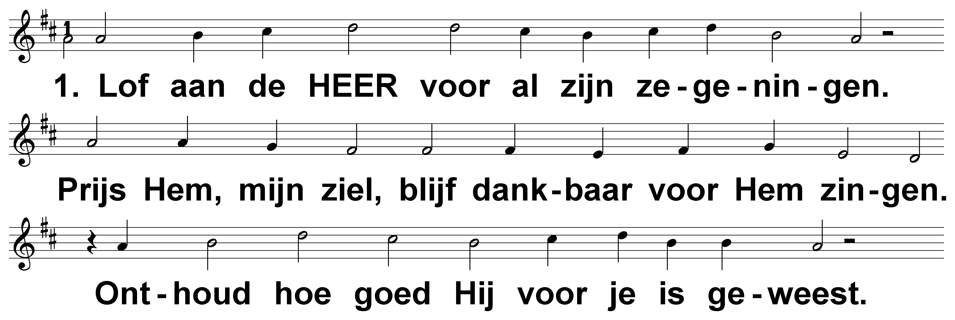
Psalm 103 (DNP) t. J.P. Kuijper; m. Genève 1542 / Lyon 1547

Slide 2
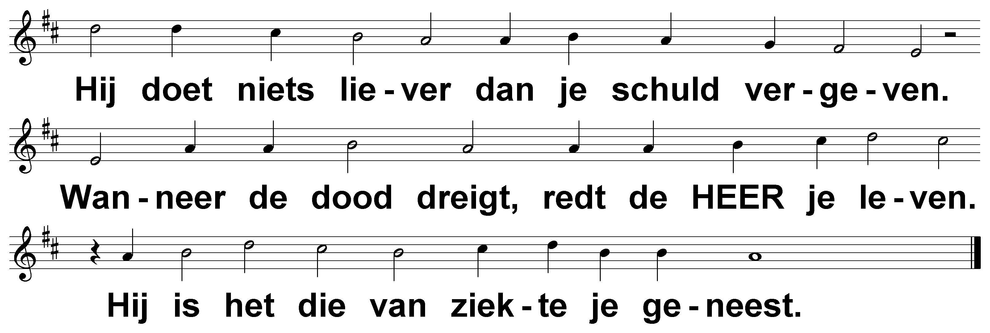
Psalm 103 (DNP) t. J.P. Kuijper; m. Genève 1542 / Lyon 1547

Slide 3
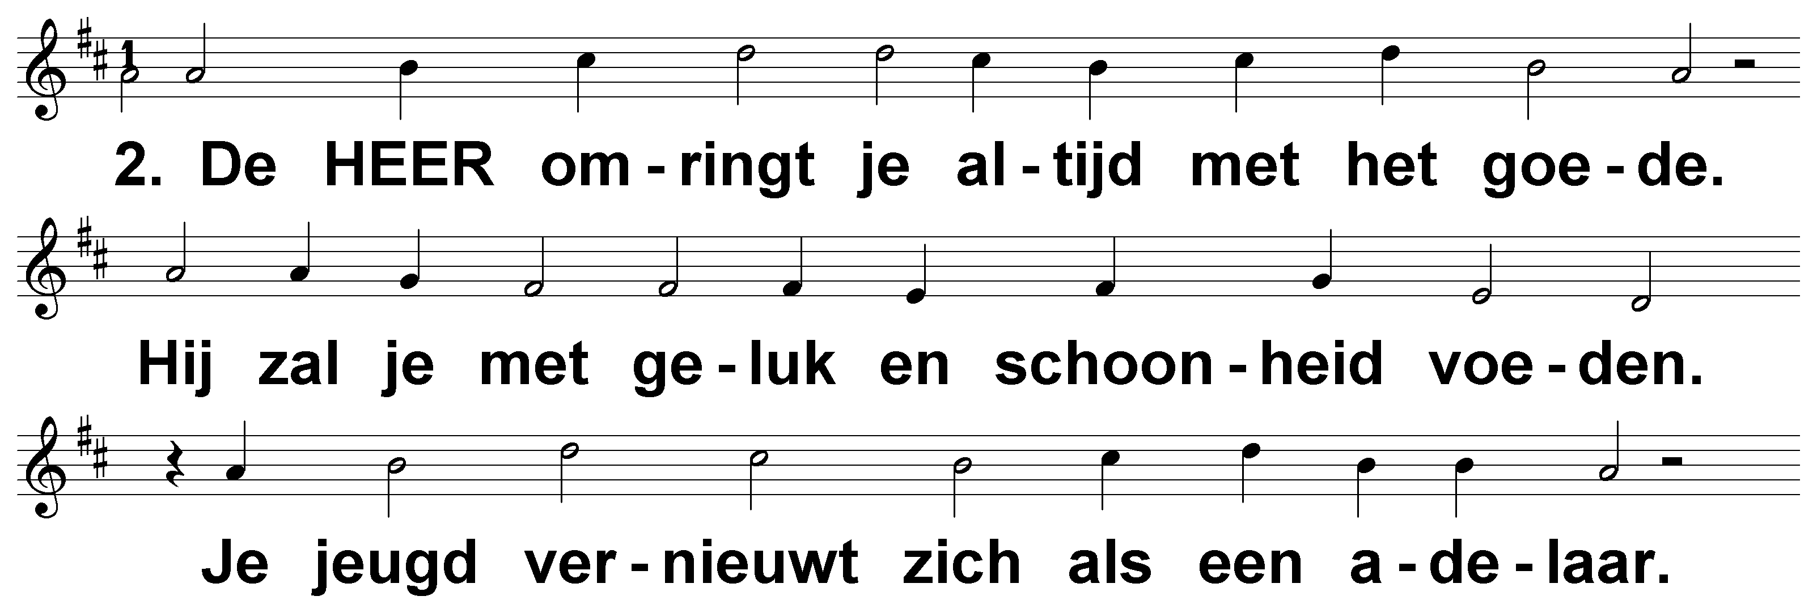
Psalm 103 (DNP) t. J.P. Kuijper; m. Genève 1542 / Lyon 1547

Slide 4
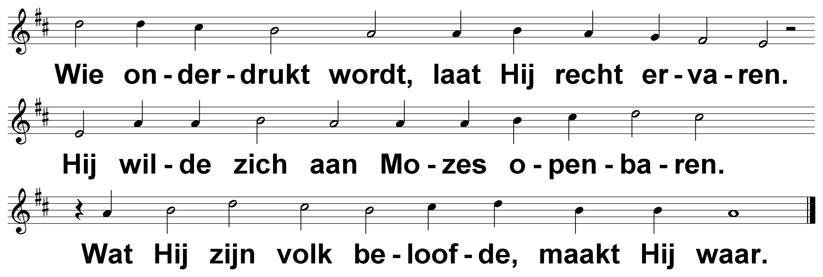
Psalm 103 (DNP) t. J.P. Kuijper; m. Genève 1542 / Lyon 1547

Slide 5
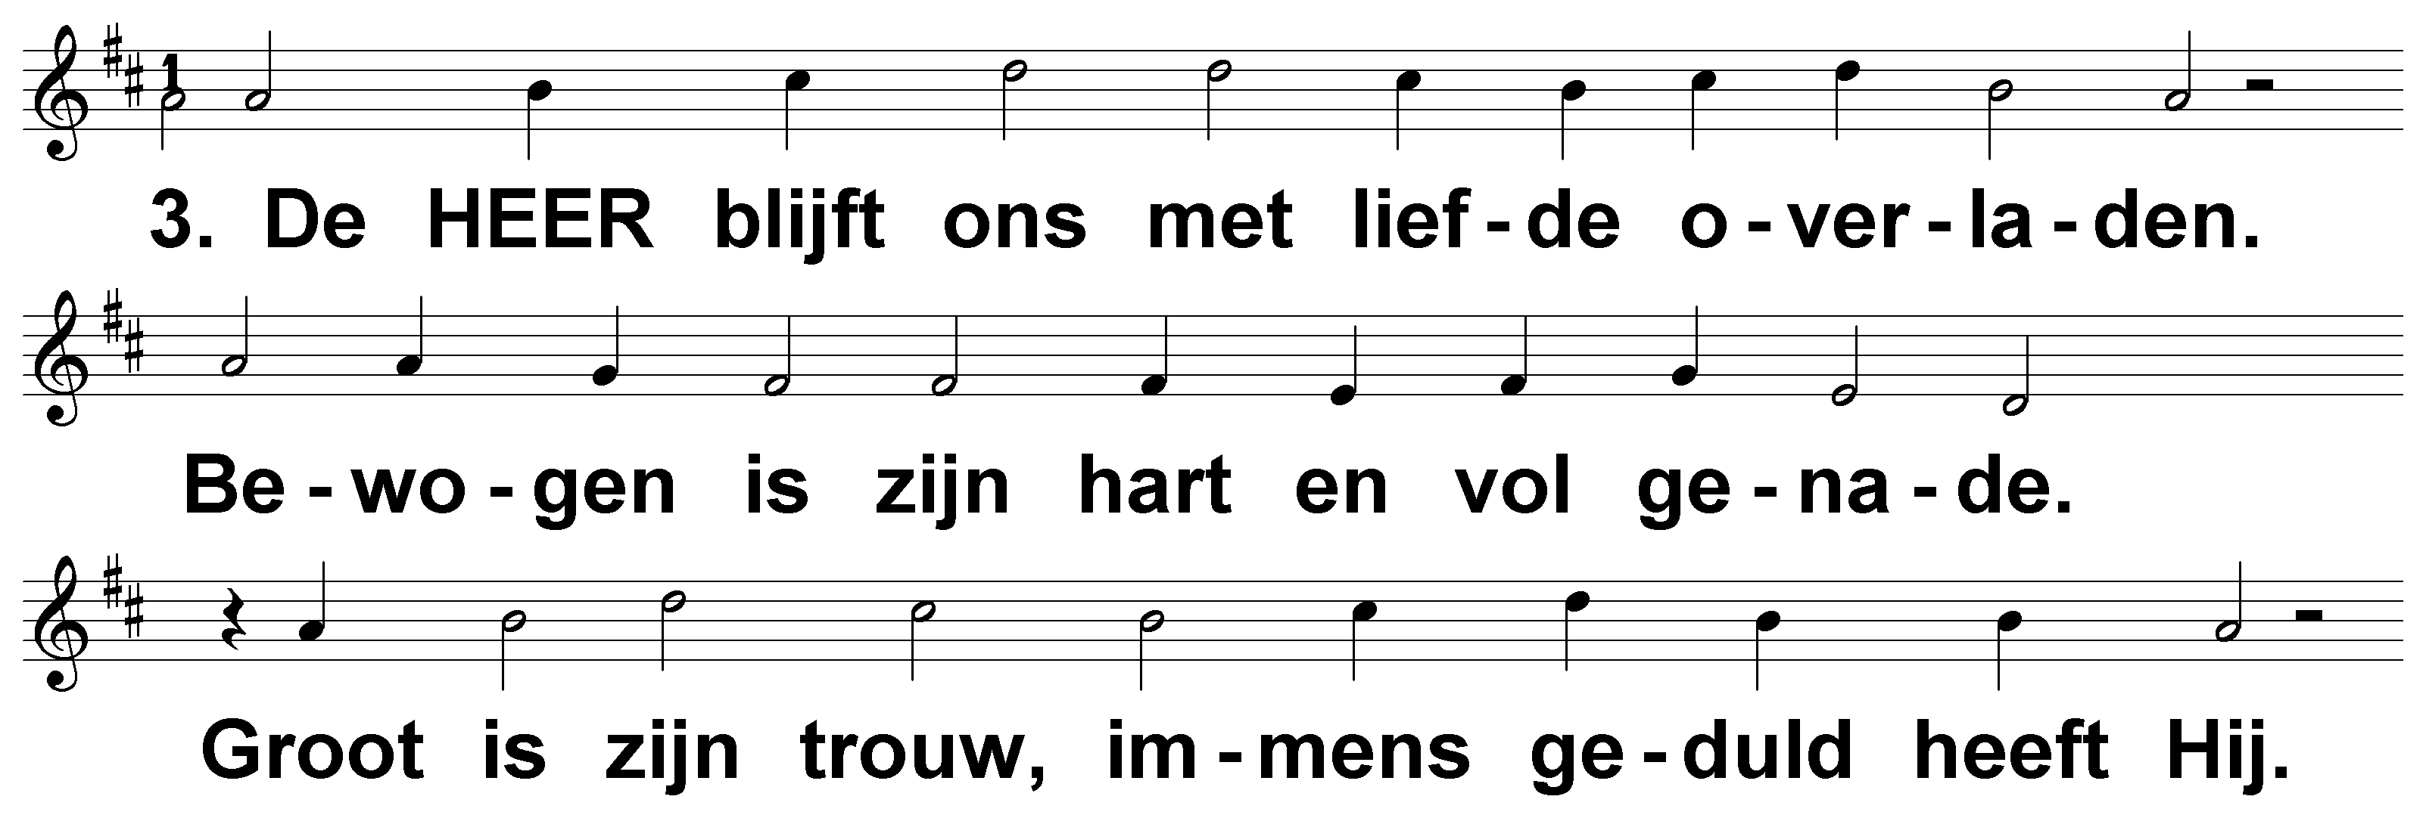
Psalm 103 (DNP) t. J.P. Kuijper; m. Genève 1542 / Lyon 1547

Slide 6
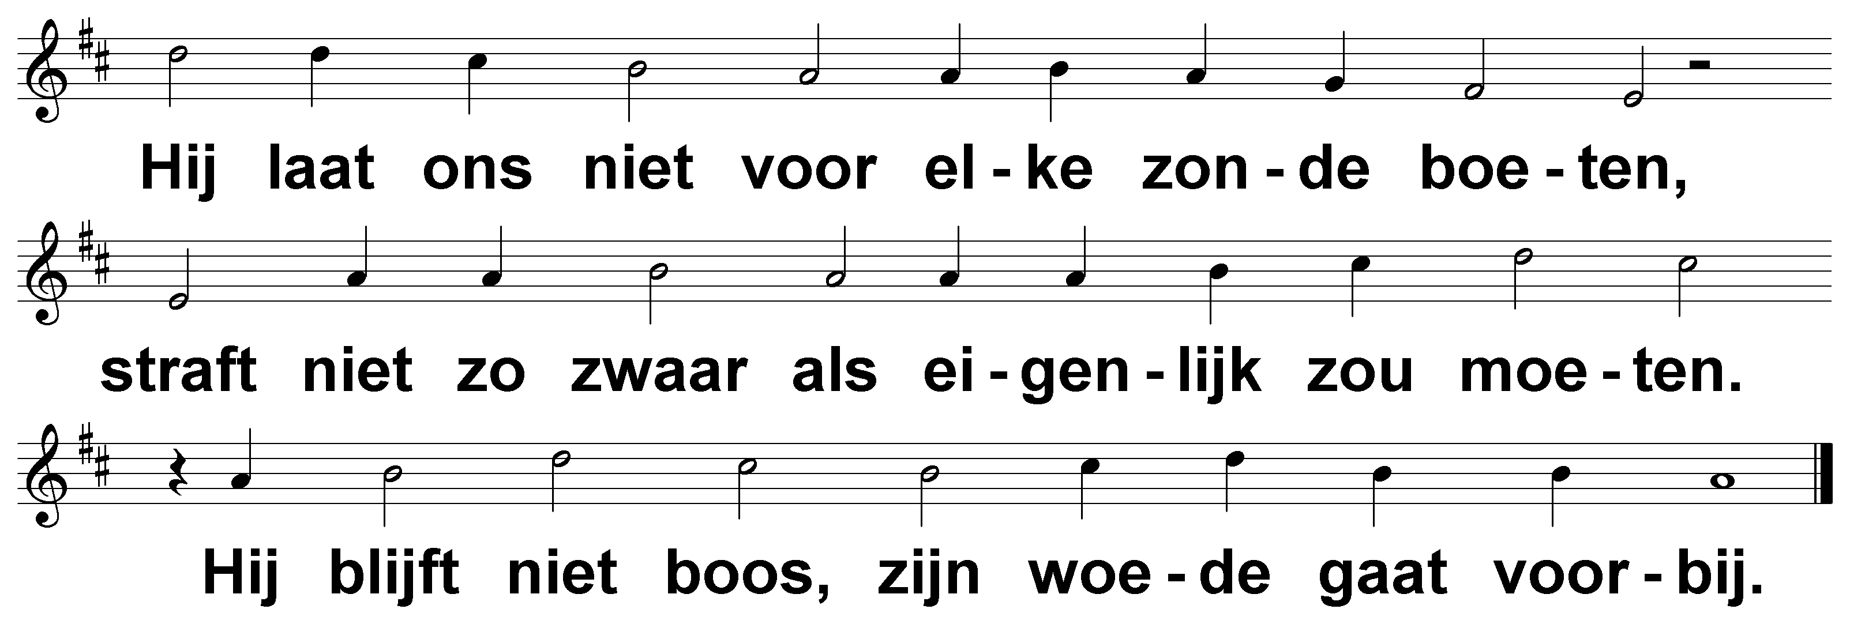
Psalm 103 (DNP) t. J.P. Kuijper; m. Genève 1542 / Lyon 1547

Slide 7
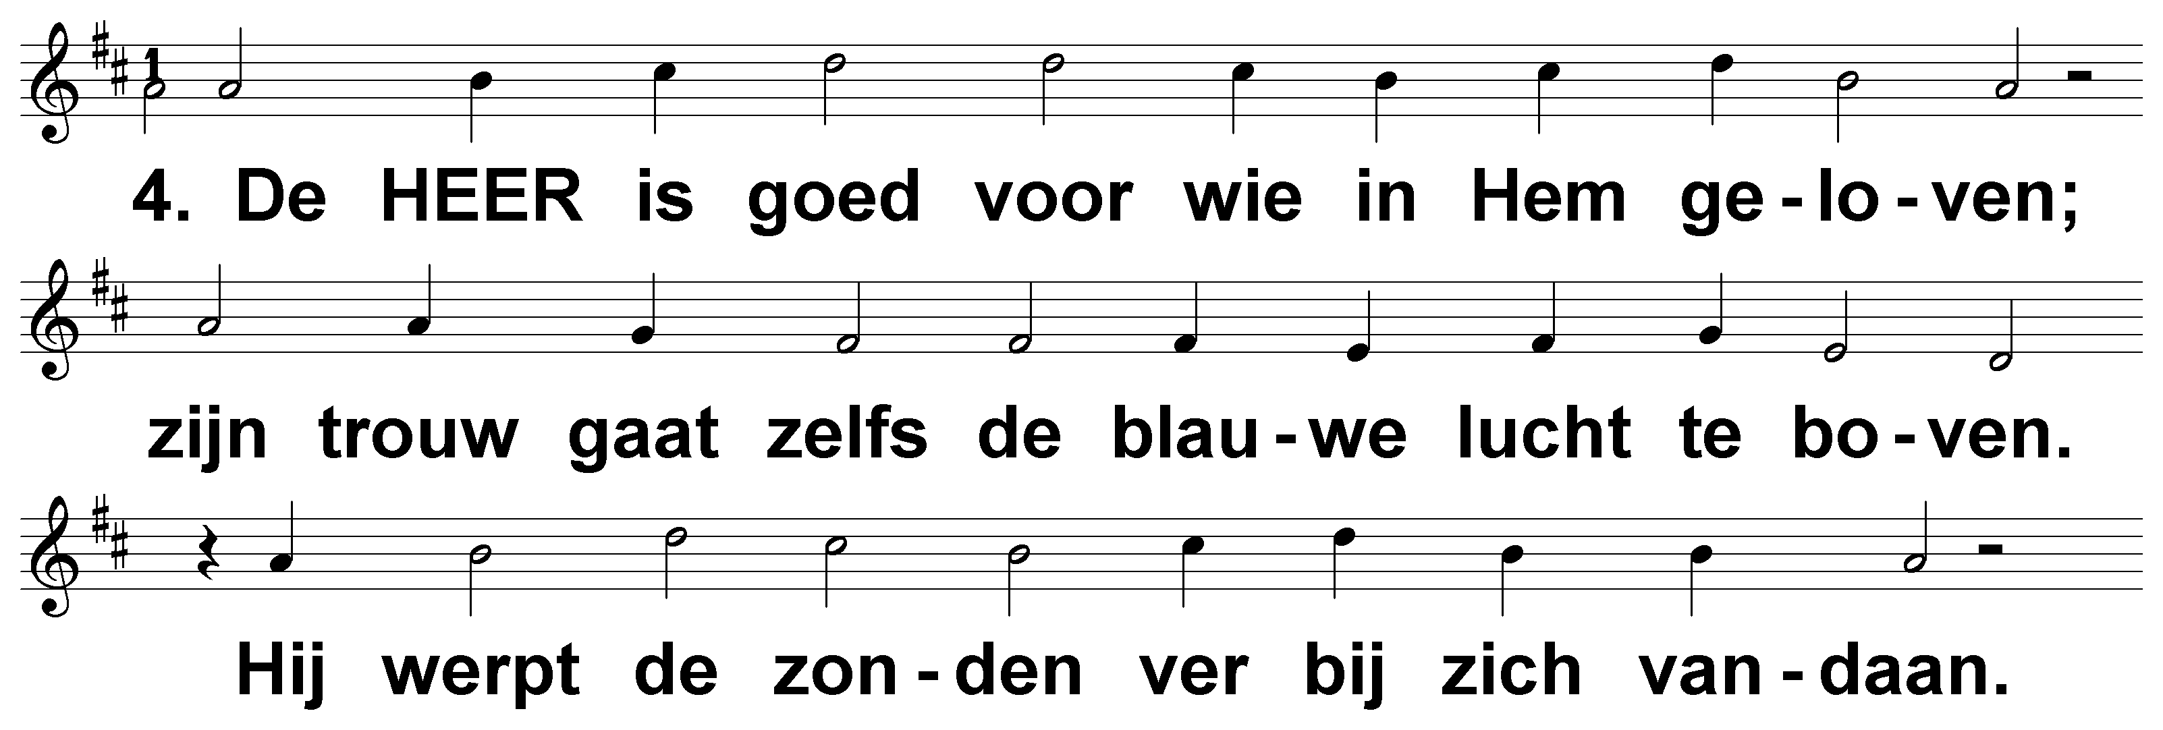
Psalm 103 (DNP) t. J.P. Kuijper; m. Genève 1542 / Lyon 1547

Slide 8
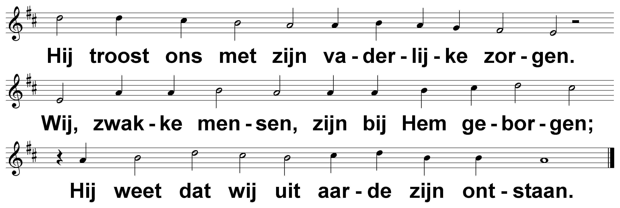
Psalm 103 (DNP) t. J.P. Kuijper; m. Genève 1542 / Lyon 1547

Slide 9
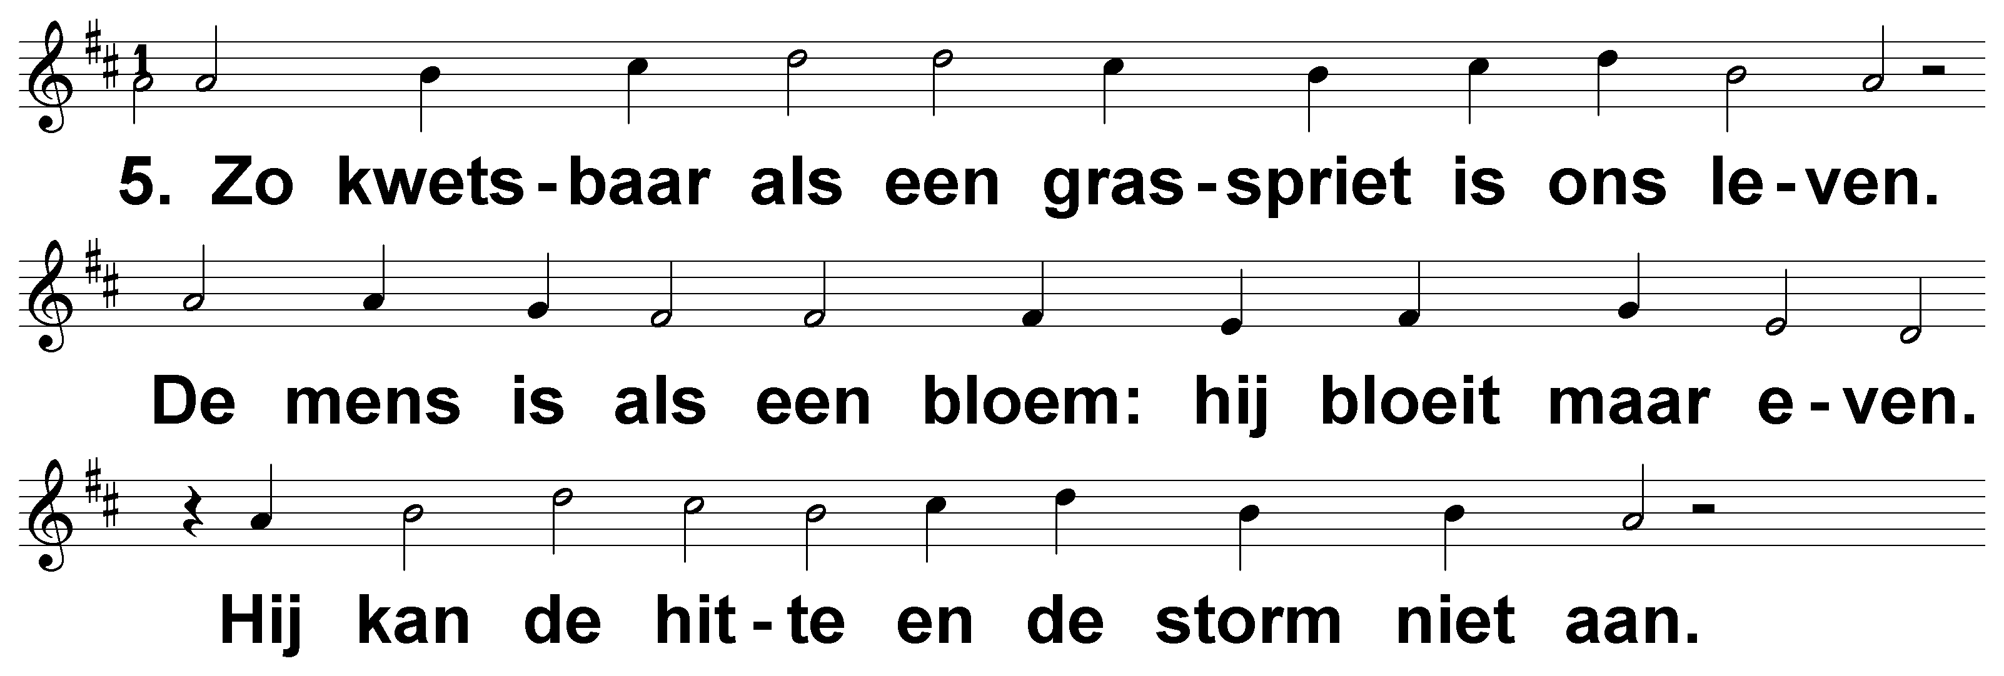
Psalm 103 (DNP) t. J.P. Kuijper; m. Genève 1542 / Lyon 1547

Slide 10
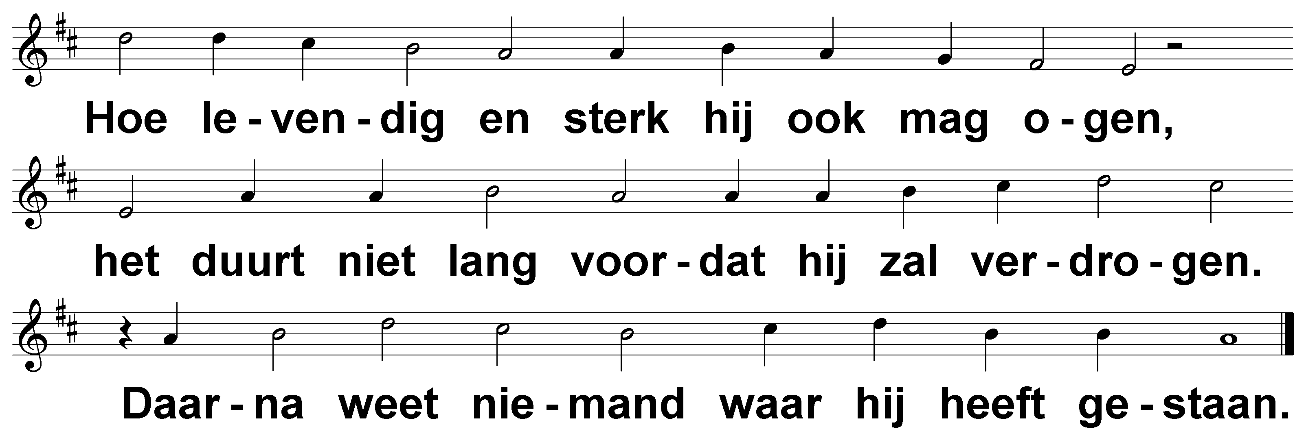
Psalm 103 (DNP) t. J.P. Kuijper; m. Genève 1542 / Lyon 1547

Slide 11
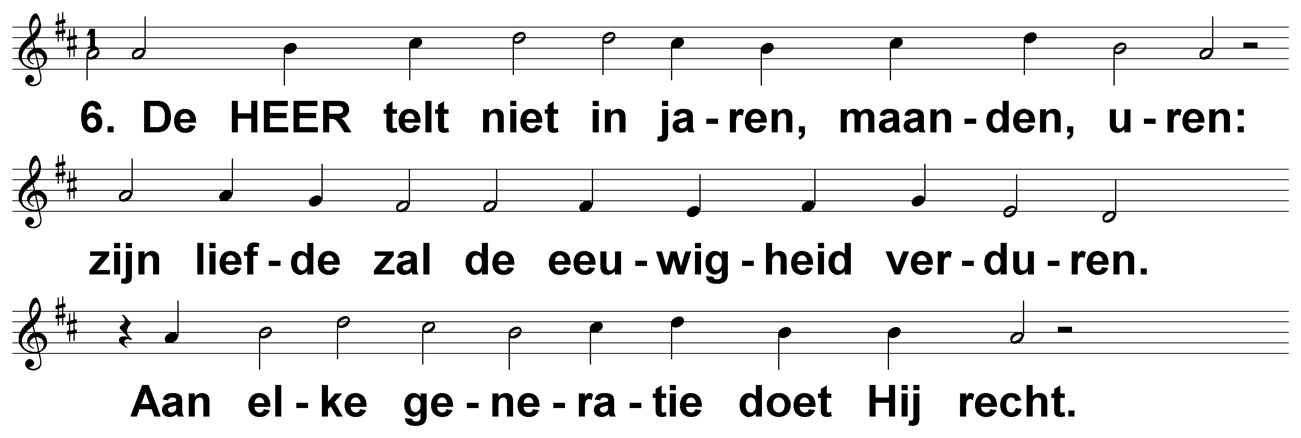
Psalm 103 (DNP) t. J.P. Kuijper; m. Genève 1542 / Lyon 1547

Slide 12
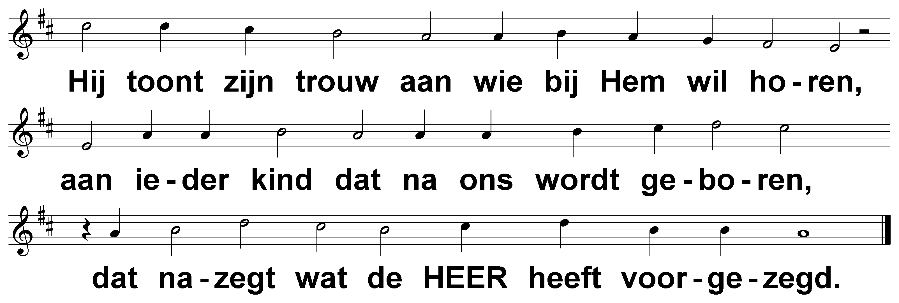
Psalm 103 (DNP) t. J.P. Kuijper; m. Genève 1542 / Lyon 1547

Slide 13
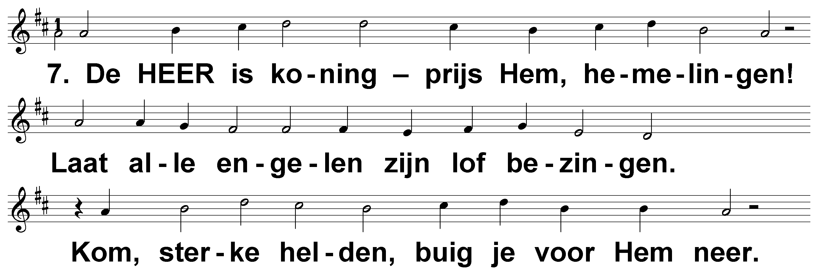
Psalm 103 (DNP) t. J.P. Kuijper; m. Genève 1542 / Lyon 1547

Slide 14
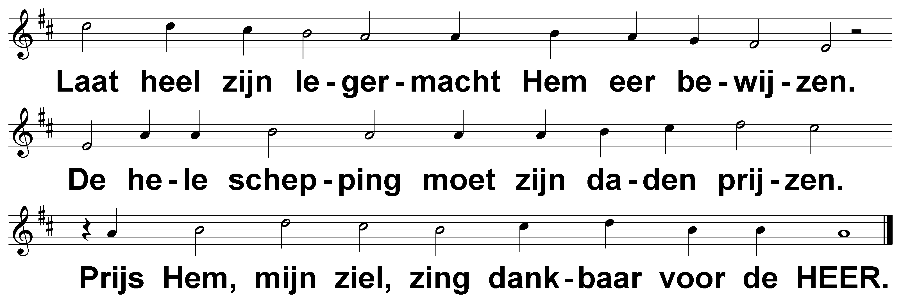
Psalm 103 (DNP) t. J.P. Kuijper; m. Genève 1542 / Lyon 1547

